Slide 1
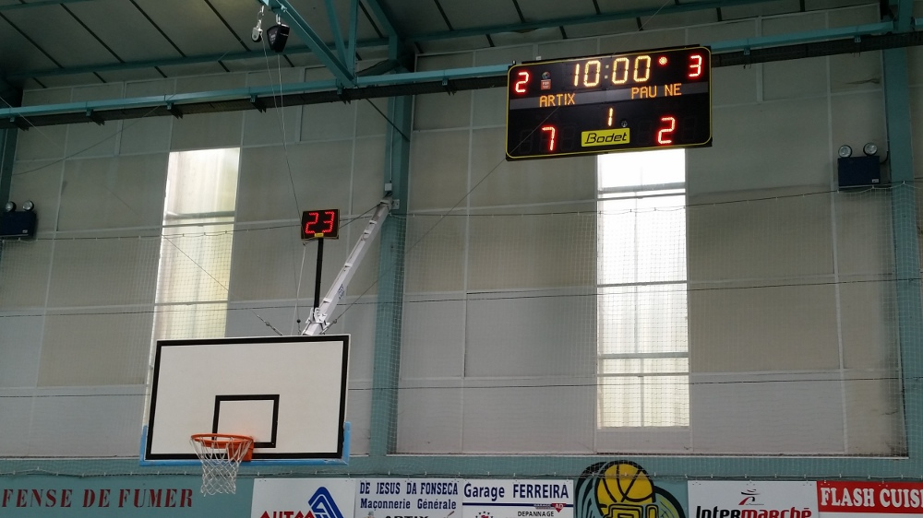


Pansco
Panneau d'affichage LED :
Sommaire :

Slide 2
Sommaire
Présentation du Système
        Choix du nom → Inpi
        Cas d 'utilisation SYSML
        Norme du développement durable
        Diagramme de GANTT
  2) Tâches Individuelles

Slide 3
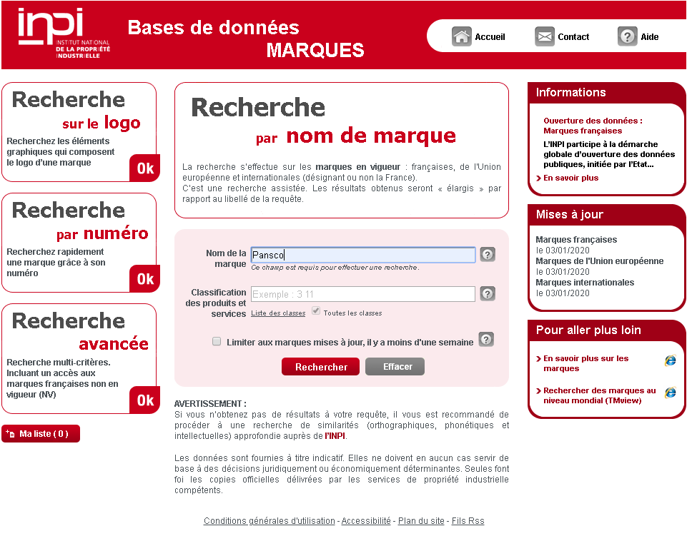
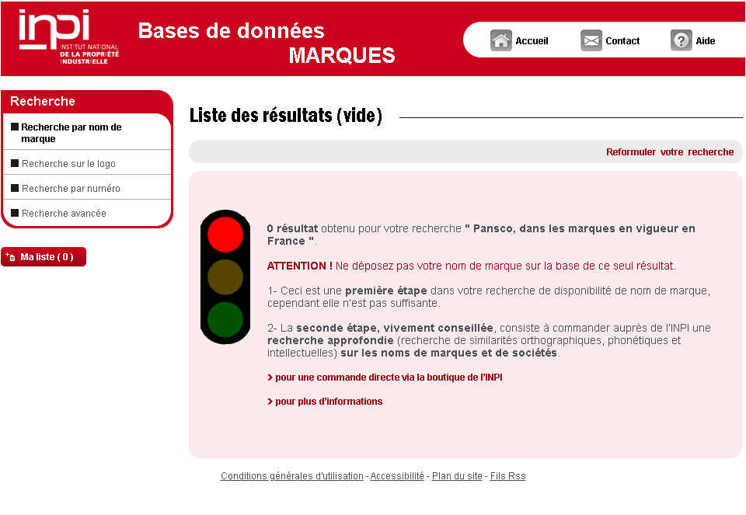
Nom du Projet
Tout d'abord, avant de commencer notre projet nous avons chercher un nom et sa disponibilité sur le site de l'inpi.

Slide 5
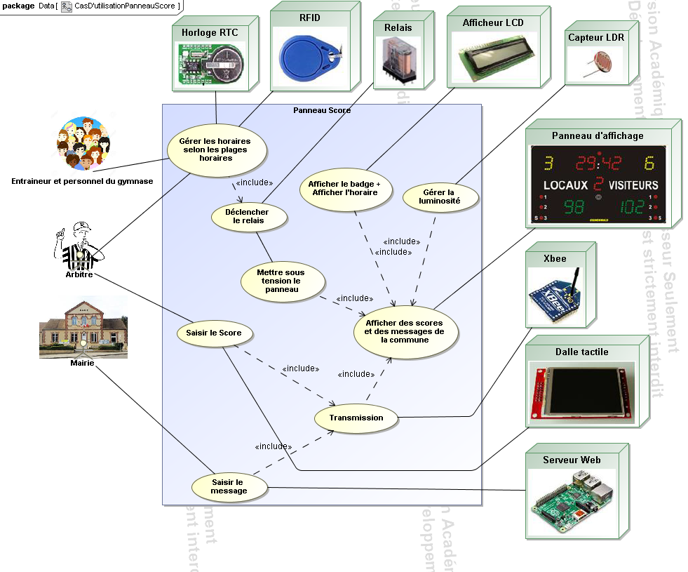
Cas d'utilisation SYSML
Pour comprendre le fonctionnement du projet, nous avons établis les cas d'utilisation du panneau à l'aide d'une page SYSML.

Slide 7
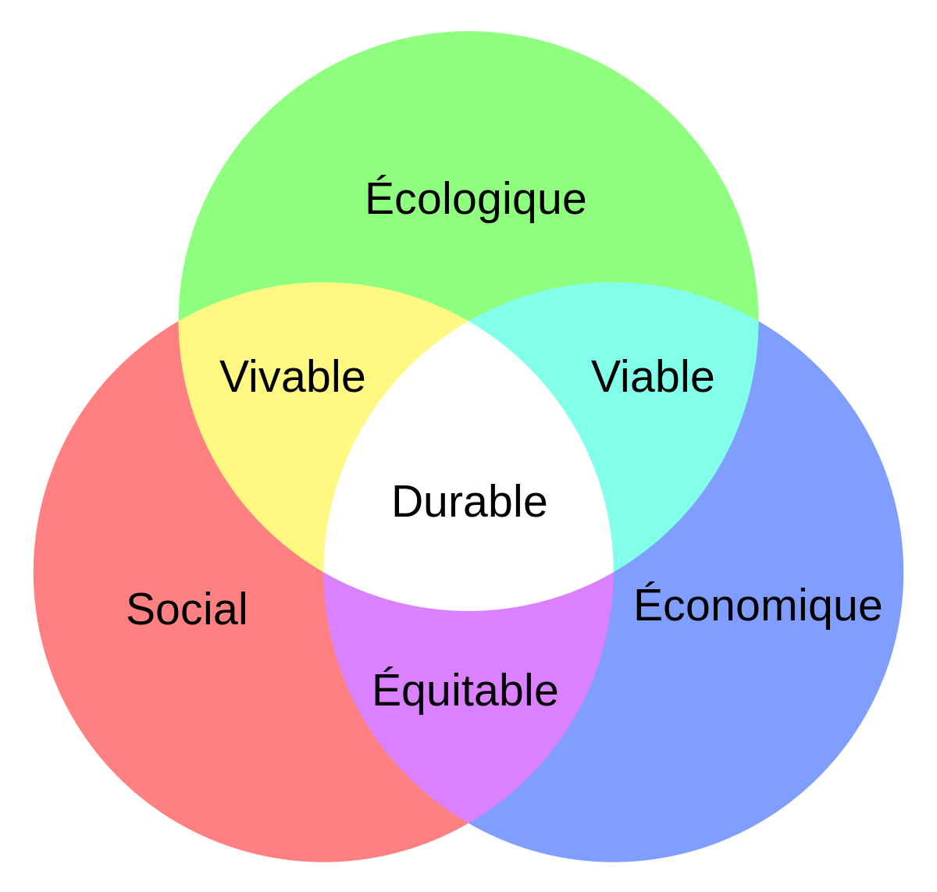
Développement Durable

Slide 8
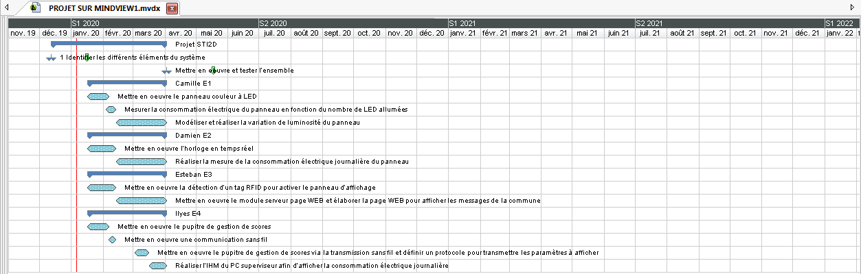
Diagramme de GANTT

Slide 9
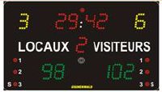

Tâches Individuelles
Camille :
- panneau couleur à LED
  Algorithme → IDE arduino et carte arduino
- Consommation électrique
  Consommation minimale
- Variation luminosité
  En fonction de la lumière ambiante

Slide 10
Tâches Individuelles
Damien :
  Mise en œuvre de l'horloge en temps réel :
    Programmer l'horloge
      Algorithme
      Extinction du système en fonction des horaires
      Schéma structurel du module RTC
  Mesure de la consommation :
Réaliser la mesure de la consommation électrique journalière du panneau
- capteur de technologie I2C - Algorithme
- Proteus

Slide 11
Tâches Individuelles
Esteban :
  Mise en œuvre la détection d’un tag RFID
    RFID
      Réaliser le câblage
      Tag RFID
  Mise en œuvre du module serveur
    Module Raspeberry PI
      Configuration
      Page Web
      Transmission au panneau

Slide 12
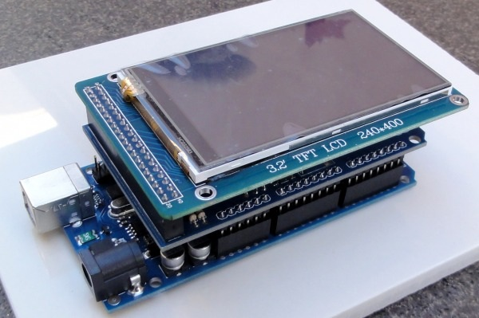
Tâches Individuelles
Ilyes :
- Mettre en œuvre le pupitre de gestion de scores
- Mettre en œuvre une communication
sans fil
- Réaliser l’IHM du PC superviseur afin d’afficher la consommation électrique

